Slide 1
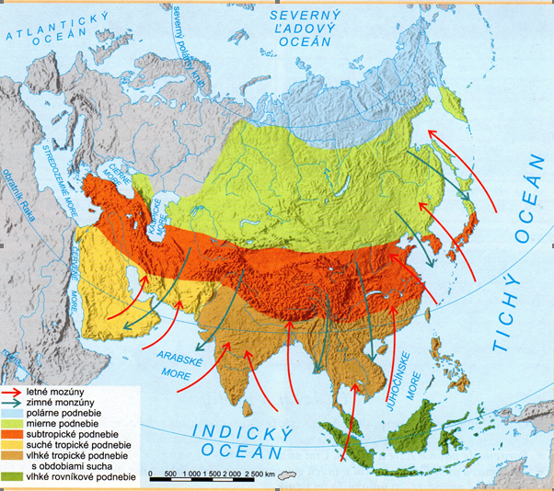
Podnebie Ázie

Slide 2
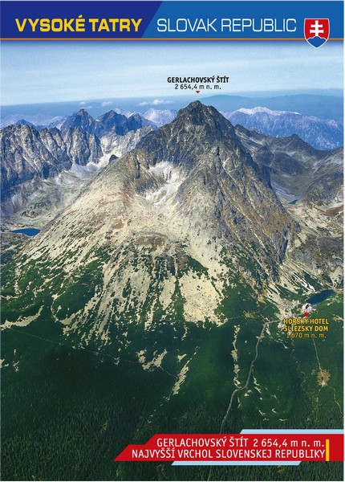
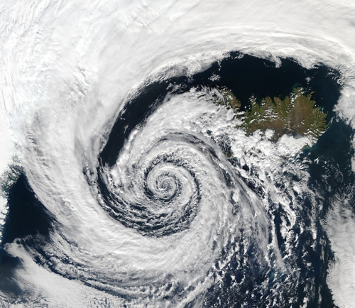
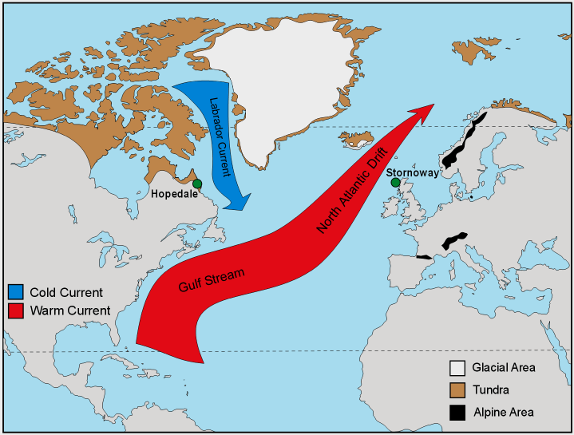
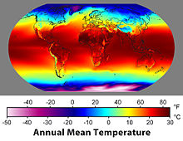
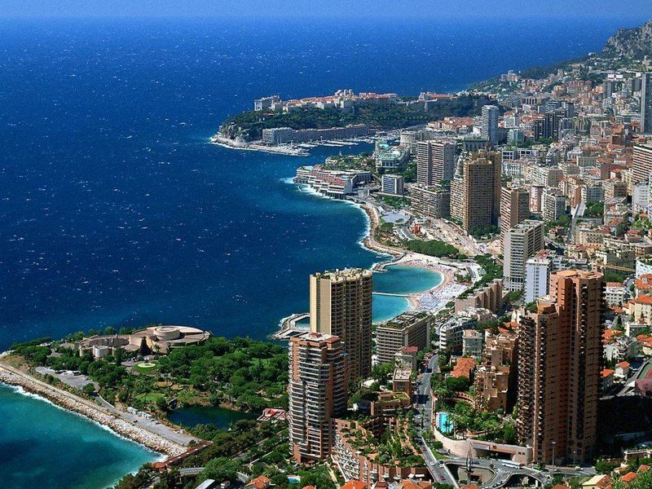
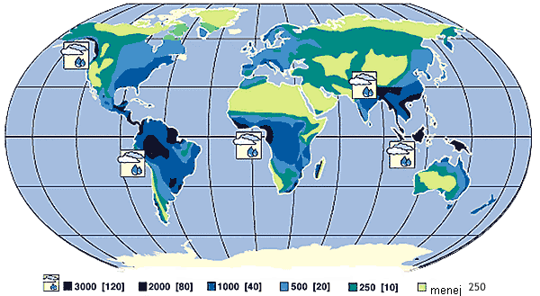
Podnebné činitele:
makroklíma

Slide 3
Činitele, ktoré vplývajú na podnebie Ázie:
GEOGRAFICKÁ ŠÍRKA
udáva nám množstvo slnečného žiarenia dopadajúceho na zemský povrch
niekde dopadá viac niekde menej
na základe tohto rozlišujeme podnebné pásma

Slide 4
2. VZDIALENOSŤ OD OCEÁNOV
oblasti vzdialené viac od oceánov majú drsnejšie podnebie ako prímorské oblasti, väčšie rozdiely medzi letom a zimou, ako oblasti pri oceáne
3. MORSKÉ PRÚDY
studené prúdy podnebie Ázie ochladzujú (Oja-šio)
teplé prúdy podnebie Ázie otepľujú (Kuro-šio)
4. NADMORSKÁ VÝŠKA
so stúpajúcou nadmorskou výškou klesá teplota a stúpa množstvo zrážok

Slide 5
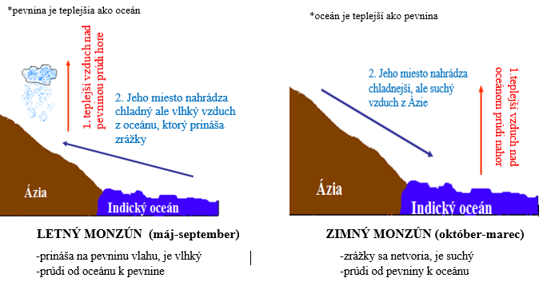
5. PRÚDENIE VZDUCHU
monzúny – stále vetry ovplyvňujúce J a JV Áziu

Slide 6
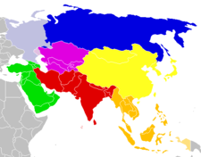
monzúny
Def.: ???
2 typy: ?
LETNÝ
ZIMNÝ

Slide 7
Akým smerom prúdi letný monzún?
Akým smerom prúdi zimný monzún?

Slide 8
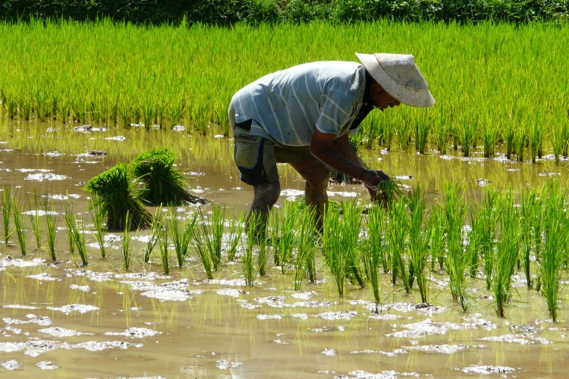
1 1. Čo vidím na obrázku?
22. Čo to znamená pre ľudí ktorí tam žijú?

Slide 9
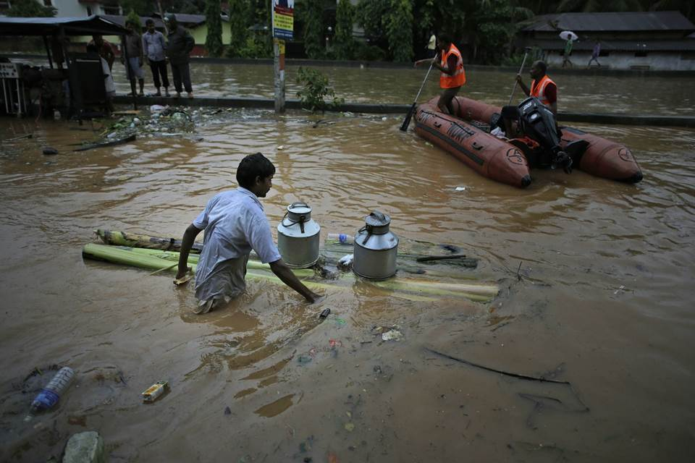
1. Čo vidím na 1. Čo vidím na obrázku?
2. Čo to znamená pre ľudí, ktorí tam žijú?

Slide 10
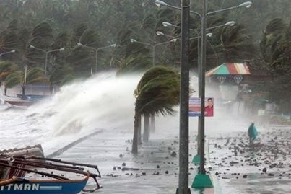
TAJFÚN
Tajfún = silné vetry, ktoré môžu byť sprevádzané búrkami
spôsobujú ničivé škody
oblasť JV Ázie

Slide 11
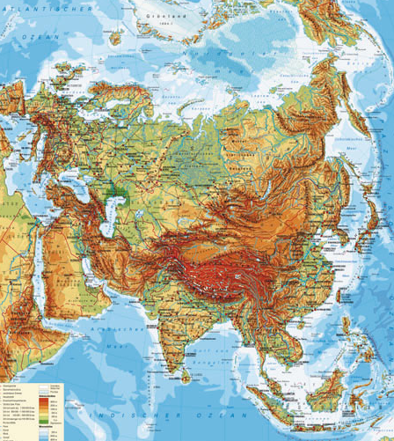
TEPLOTNÉ A ZRÁŽKOVÉ REKORDY SVETA
OYMYAKON
ČERAPUNDŽÍ

